Slide 1


Факторы
окружающей среды и здоровье

Slide 2
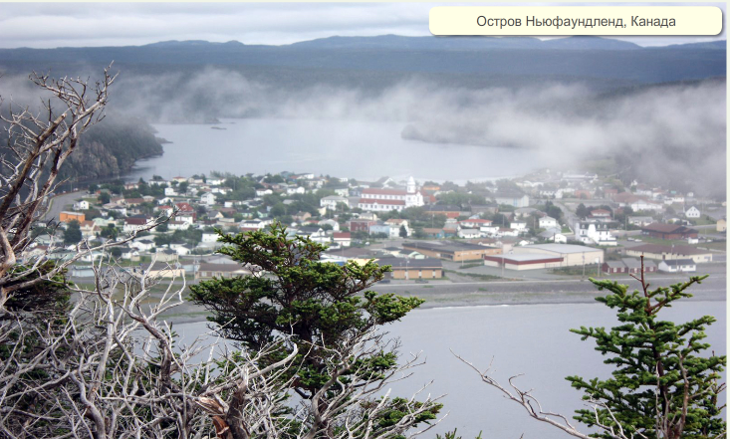
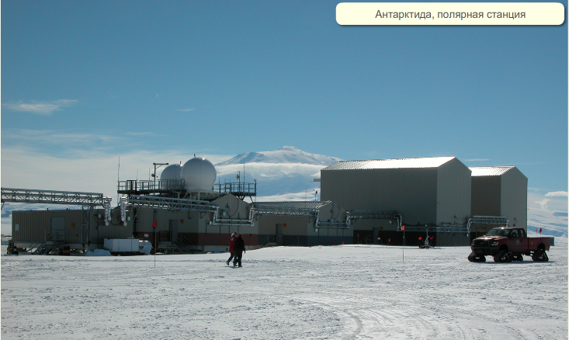
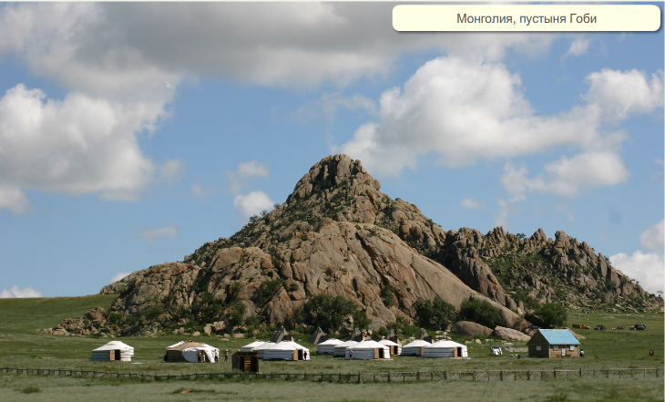
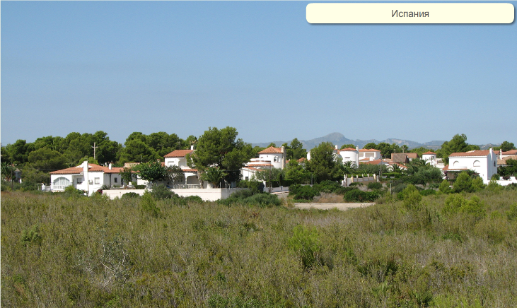
Человек исторически связан с природой, и вне природы его жизнь невозможна. Однако в результате хозяйственной деятельности человек постоянно на нее воздействует. Возникающие в природе изменения, в свою очередь, прямо или косвенно воздействуют на человека. Сегодня нет сомнений в том, что здоровье природы и здоровье человека неразделимы.

Slide 3
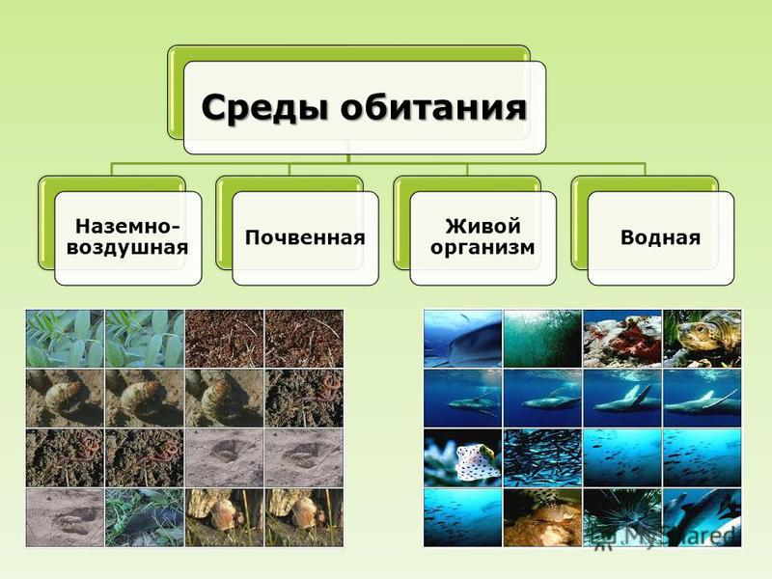
Природа и социальная среда
Место проживания человека, все то, что нас окружает и влияет на наше состояние и деятельность, называют средой обитания. Природная среда возникла на Земле задолго до появления человека и постоянно меняется.

Slide 4
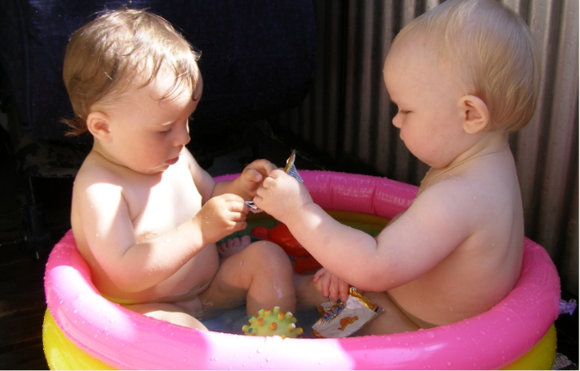
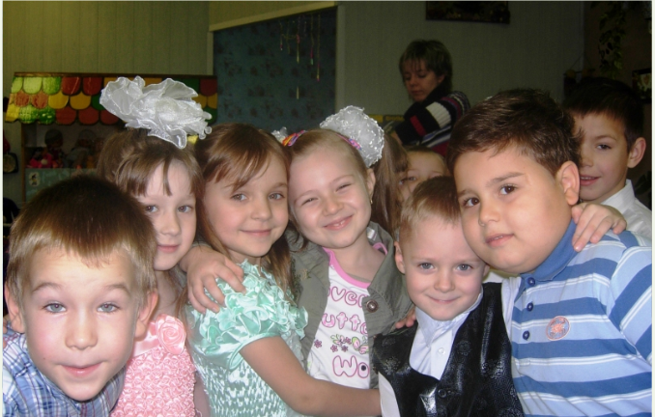

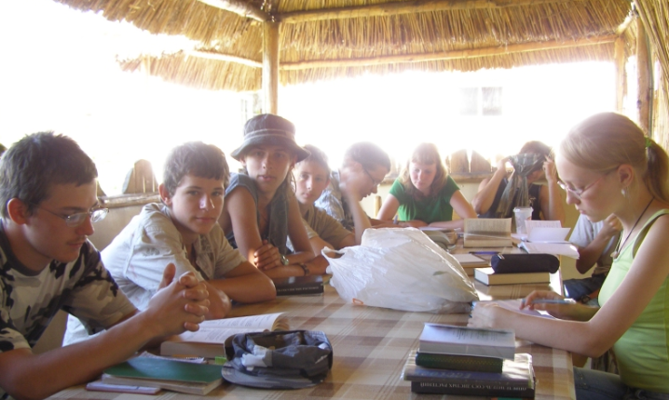
Важный компонент окружающей среды человека — социальная среда — общество других людей. Только в процессе общения и совместной деятельности с другими людьми человек формируется как личность. Социальная среда иногда порождает условия для формирования вредных привычек, например курения.

Slide 5
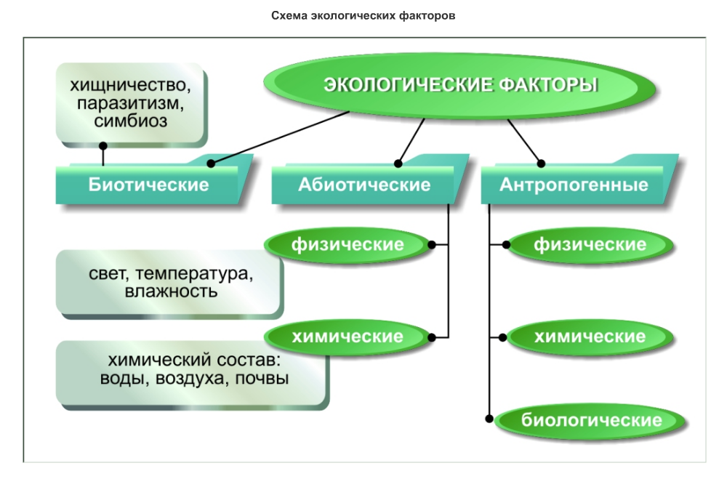
Разнообразие экологических факторов
Условия среды, воздействующие на организмы, называют экологическими факторами.

Slide 6
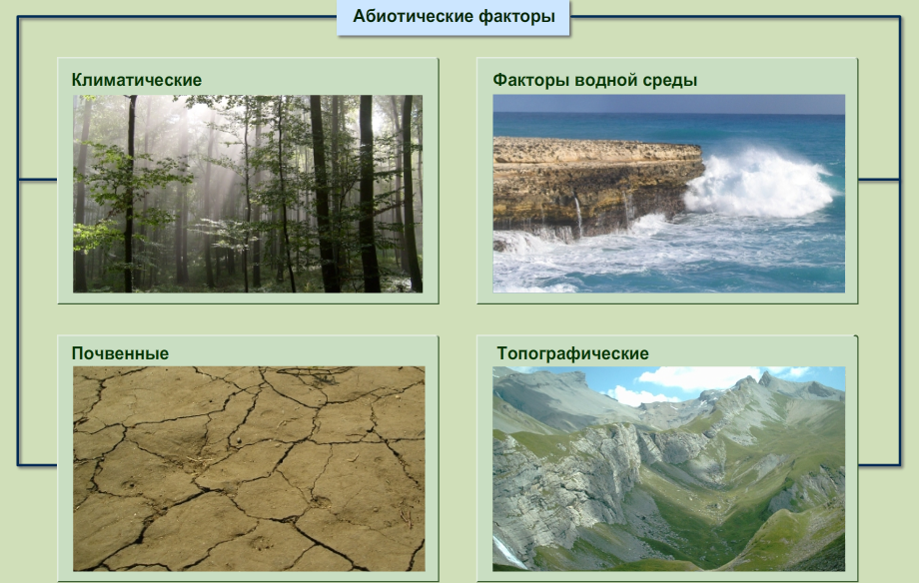
Разнообразие экологических факторов
Факторы неживой природы относят к абиотическим. Например, человек испытывает воздействие земного притяжения. Влияние многочисленных абиотических факторов на организм человека зависит от их продолжительности и силы воздействия. Резкие изменения радиоактивного фона, температуры, атмосферного давления приводят к отрицательным последствиям для здоровья. Такие факторы относят к факторам риска.
К абиотическим факторам относят:

Slide 7
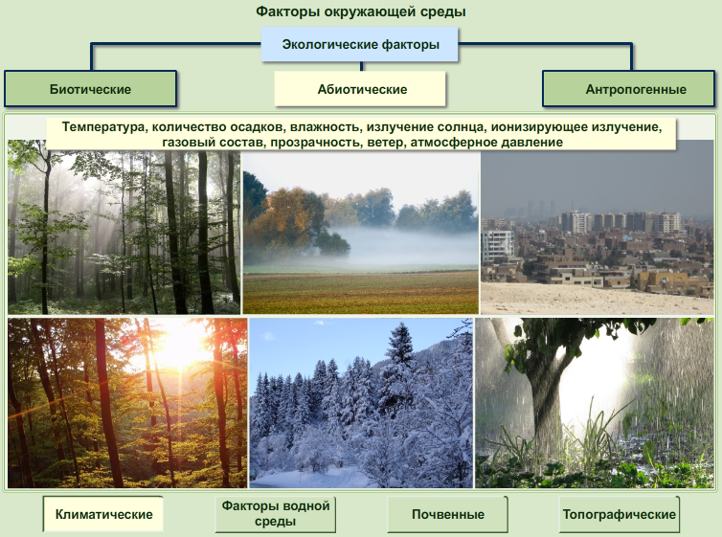

Slide 8
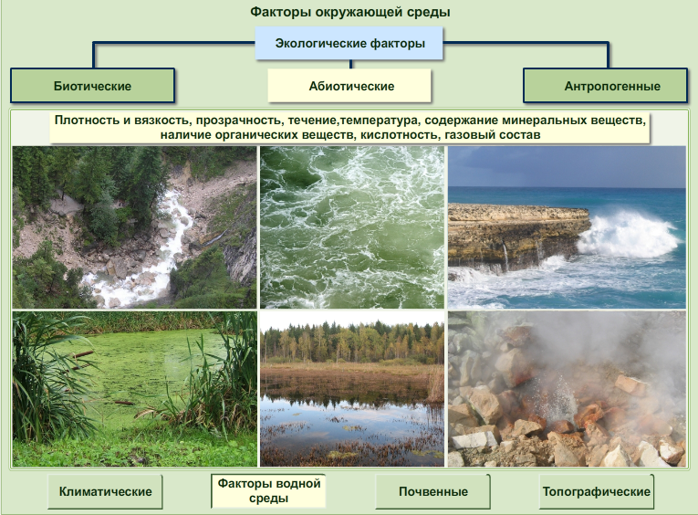

Slide 9
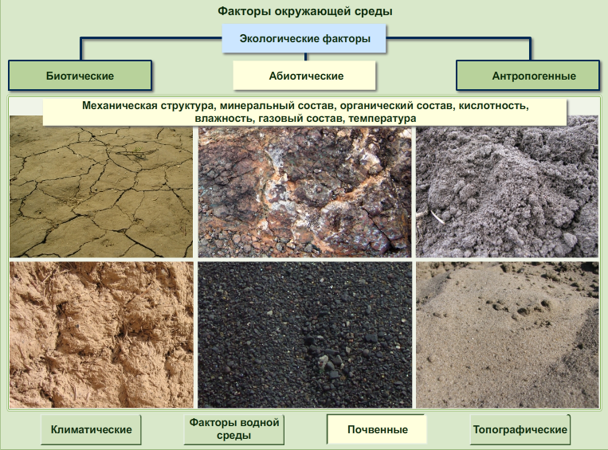

Slide 10
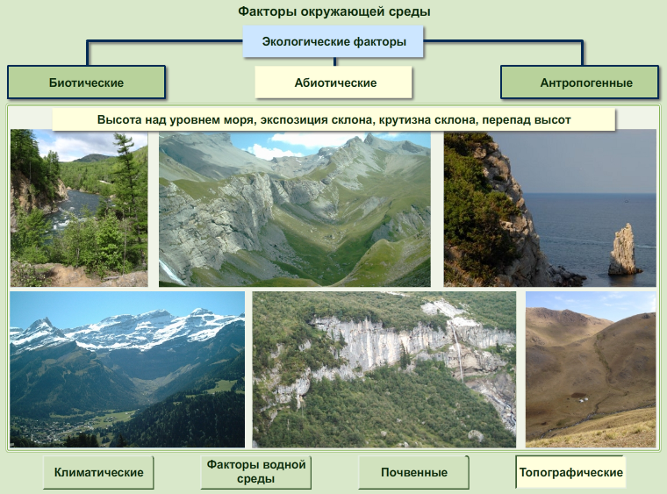

Slide 11
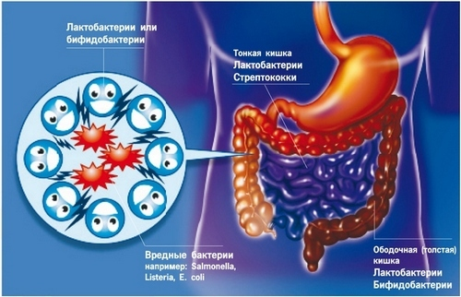
Все живые организмы воздействуют друг на друга — это факторы живой природы или биотические. Организм человека — среда обитания для разных видов микроорганизмов, например живущих в кишечнике.

Slide 12
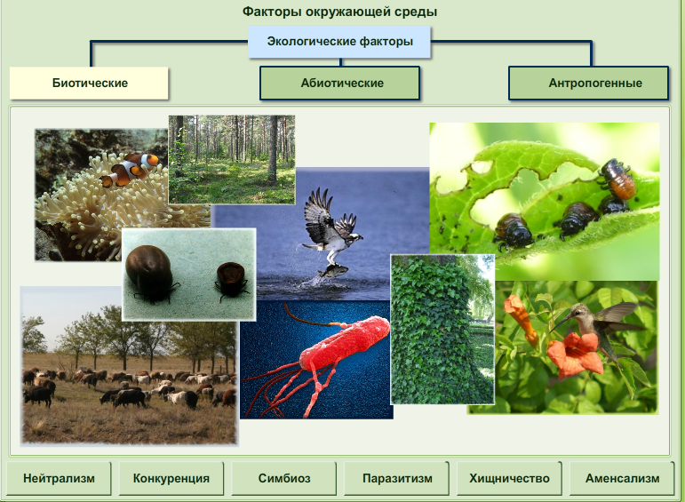

Slide 13
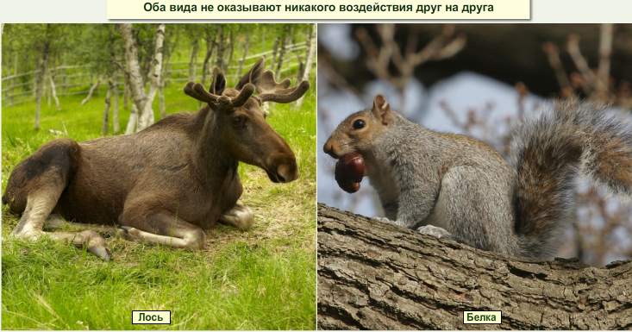
Нейтрализм

Slide 14
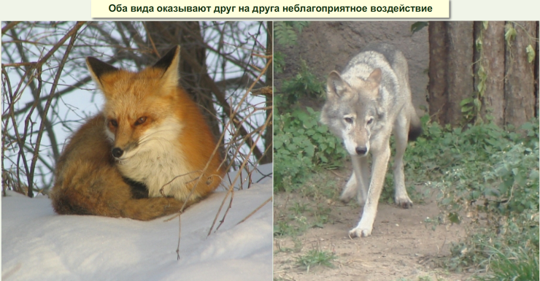
Конкуренция

Slide 15
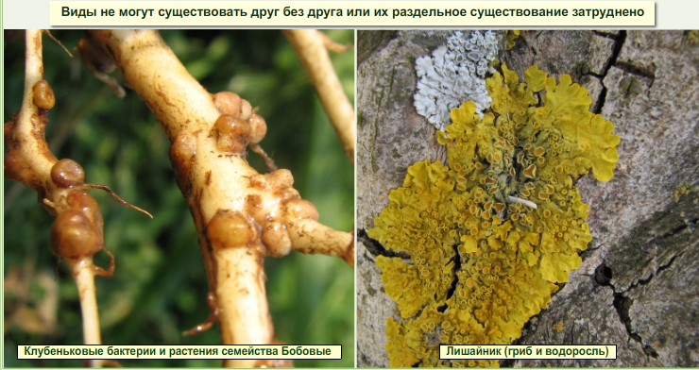
Симбиоз

Slide 16
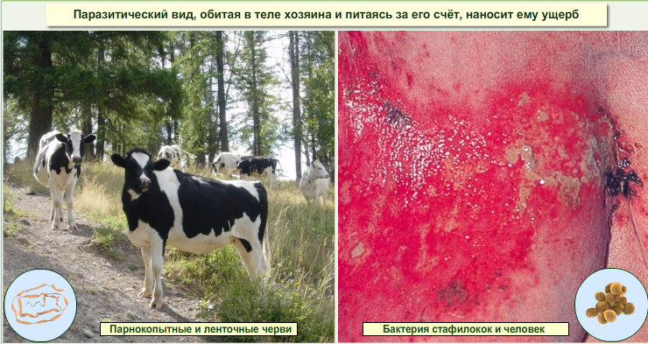
Паразитизм

Slide 17
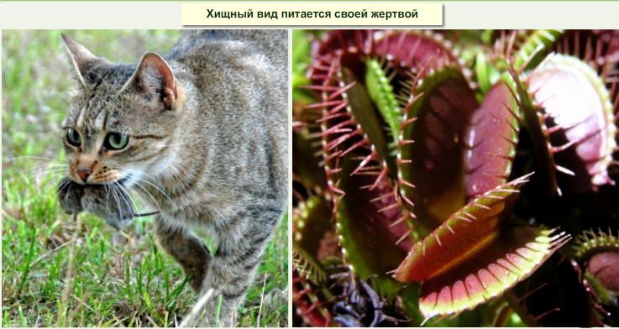
Хищничество

Slide 18
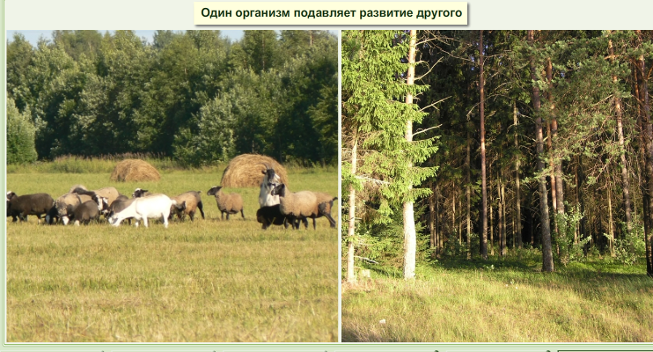
Аменсализм

Slide 19
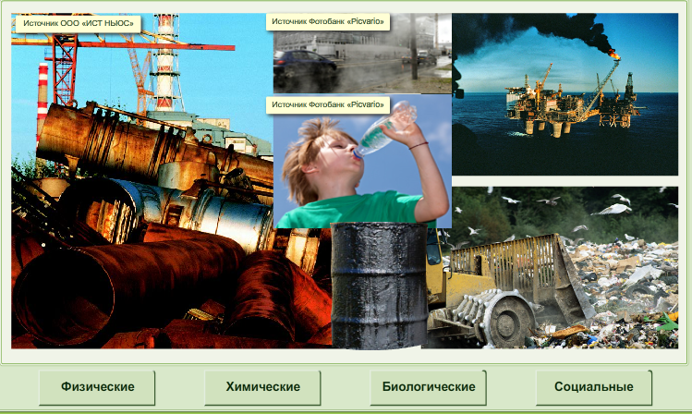
Совокупность факторов окружающей среды, обусловленных деятельностью человека, называют антропогенными. Среди них можно выделить физические, химические, биологические и социальные факторы.

Slide 20
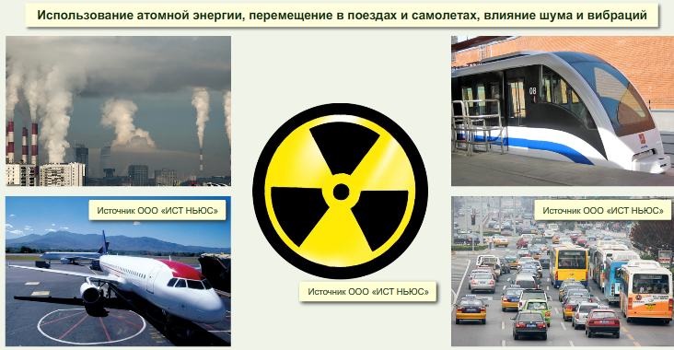
Физические

Slide 21
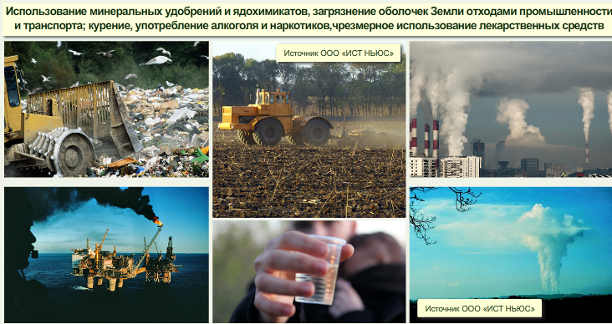
Химические

Slide 22
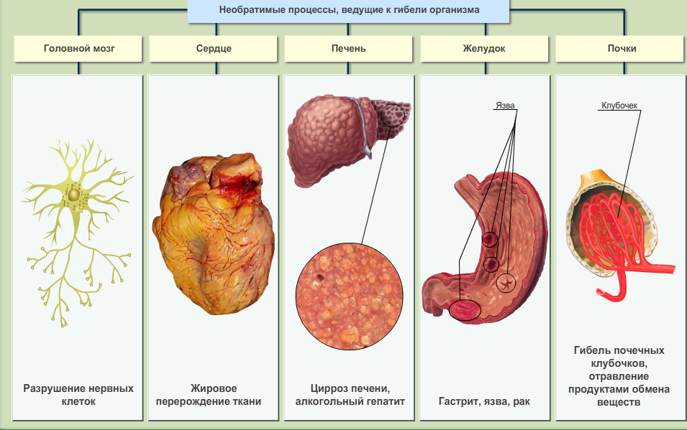
Воздействие алкоголя на организм человека

Slide 23
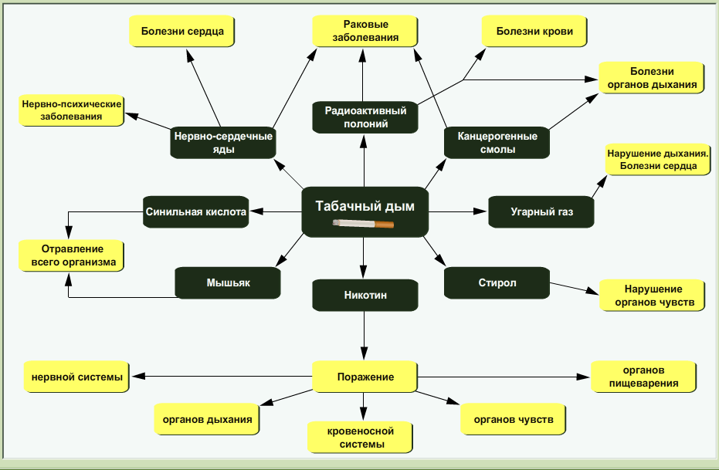
Воздействие табачного дыма на организм человека

Slide 24
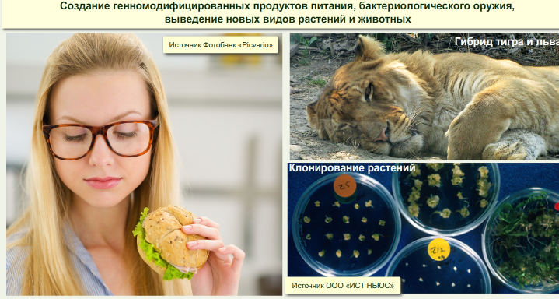
Биологические

Slide 25
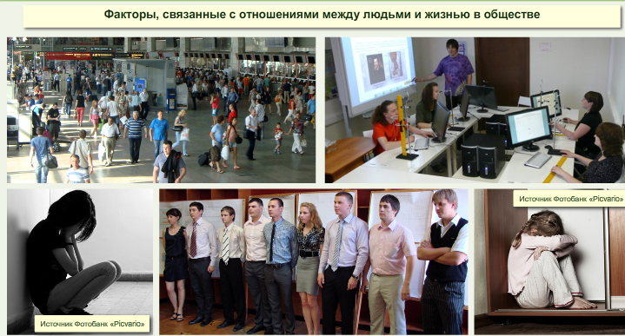
Социальные

Slide 26

Современная жизнь невозможна без стрессов — состояний напряжения в ответ на действие различных раздражителей. Стрессы часто обусловлены социальным расслоением и бедностью, отсутствием нормальных условий труда, оскорбительным поведением других людей.

Slide 27
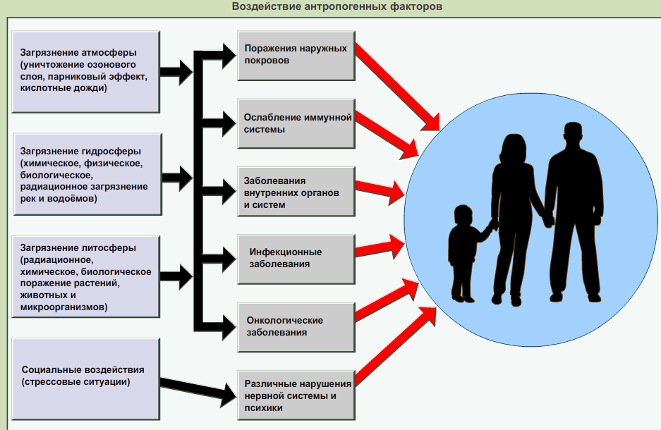

Slide 28
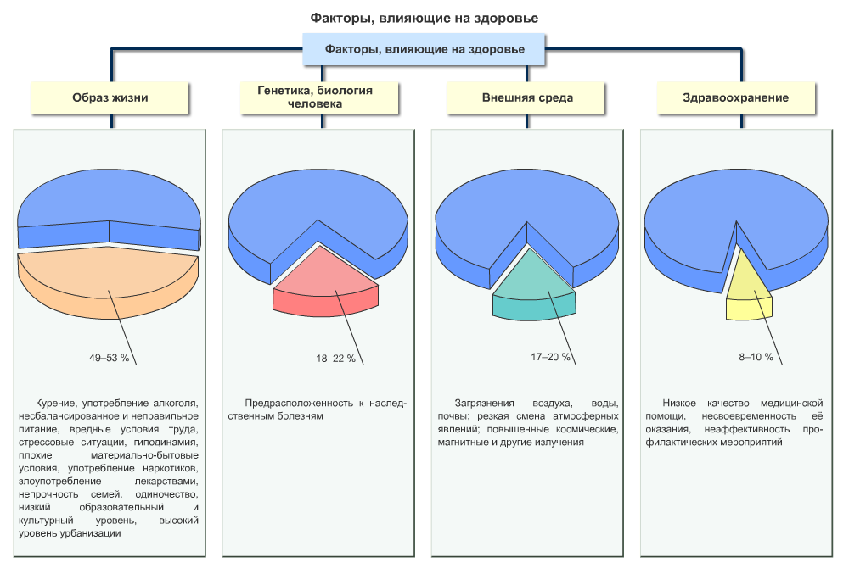

Slide 29
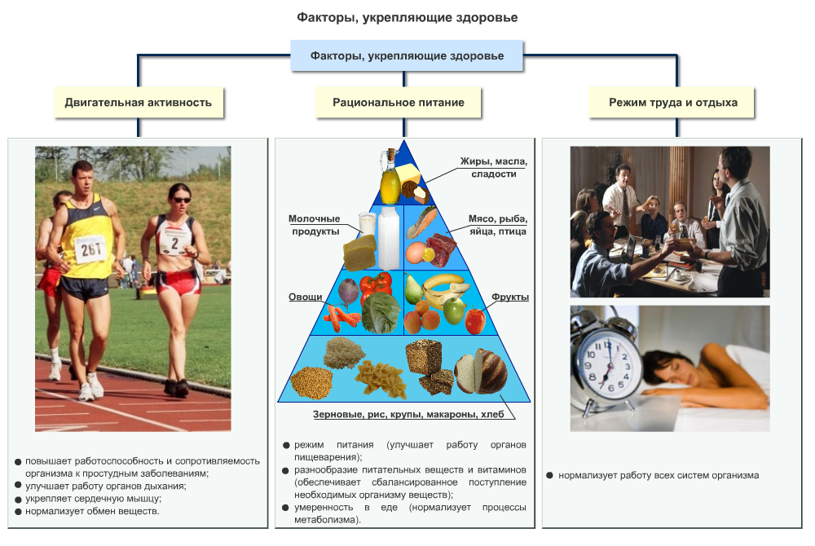

Slide 30
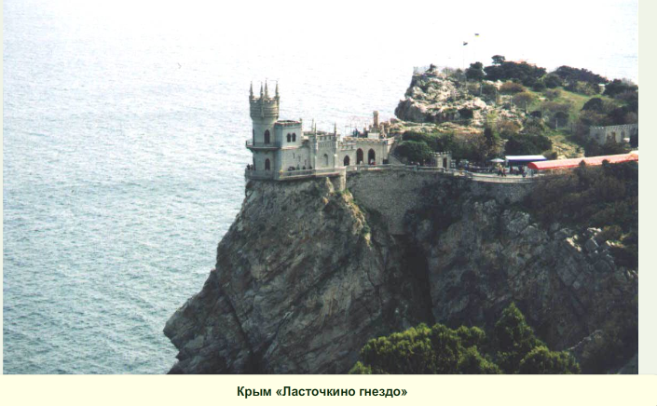
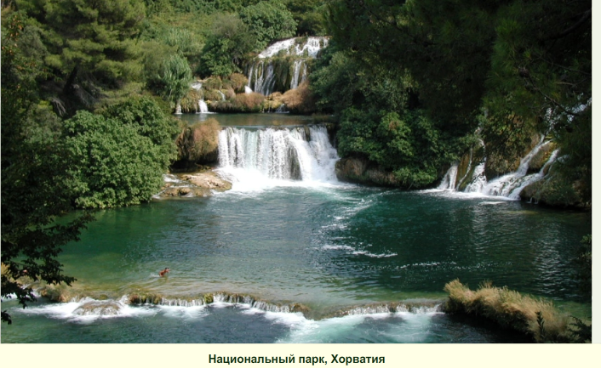

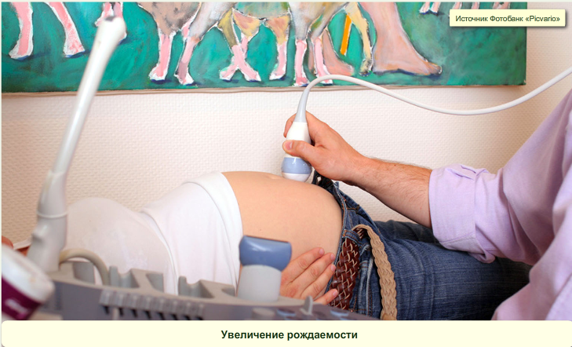

Антропогенное воздействие увеличивается с каждым годом. Поэтому перед человечеством стоят две основные задачи:
— охрана природы как среды обитания человека;
— охрана здоровья и жизни человека.

Slide 31
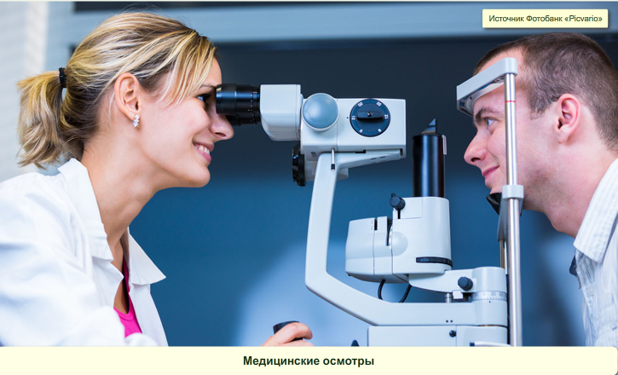
Охрана здоровья

Slide 32
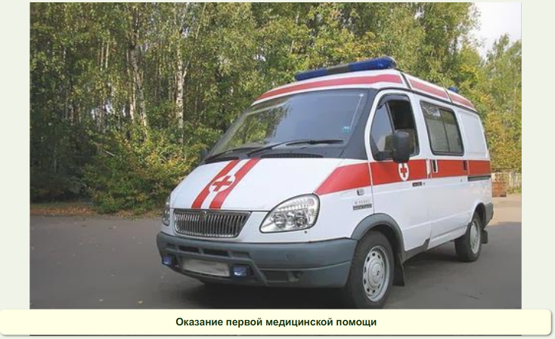
Охрана здоровья

Slide 33
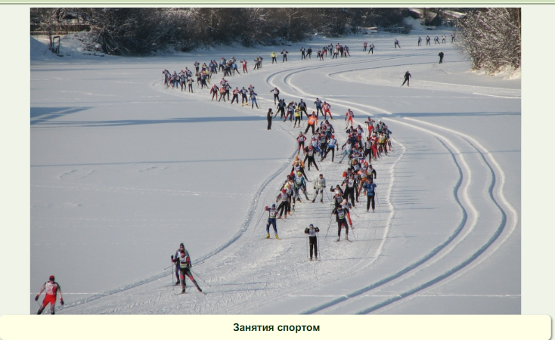
Охрана здоровья

Slide 34
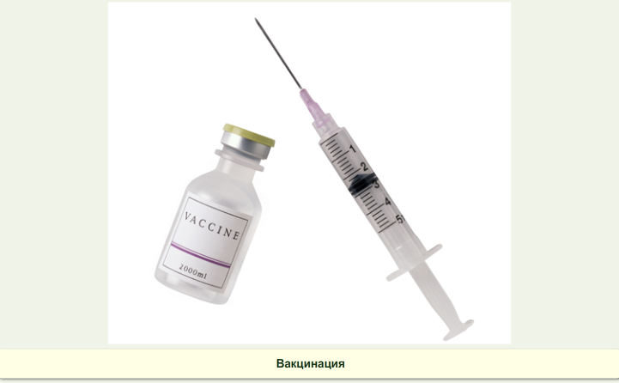
Охрана здоровья

Slide 35
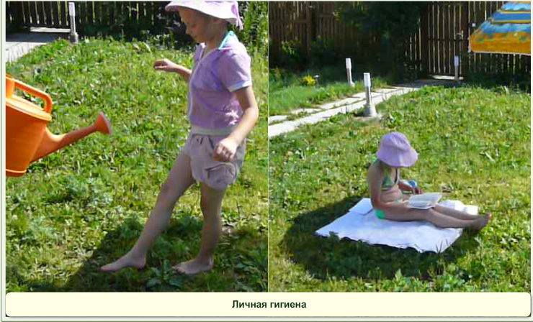
Охрана здоровья

Slide 36
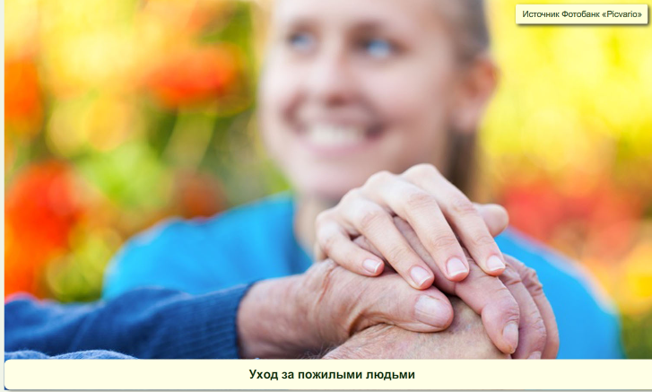
Охрана здоровья

Slide 37
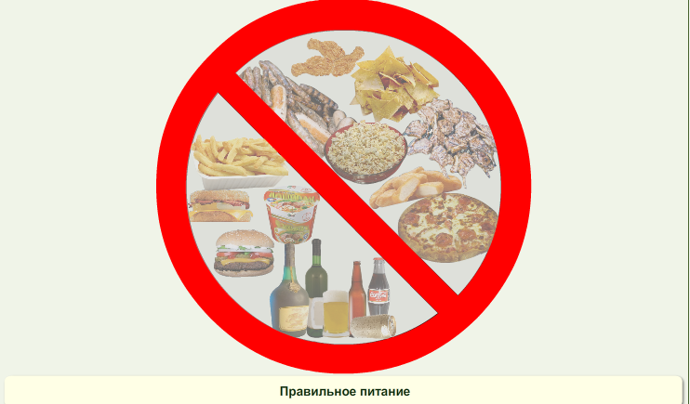
Охрана здоровья

Slide 38
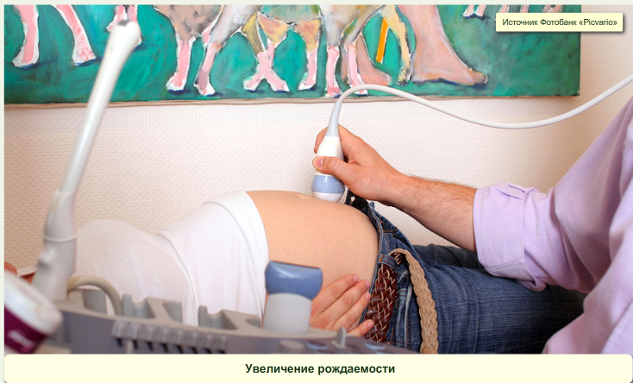
Охрана здоровья

Slide 39
Тетрадь-тренажёр
С.7-№6
С.10-№7

Slide 40

Рефлексия
«5 ступенек роста»
5. Результат
Доволен Не доволен
4. Ступенька защиты
Сложно Легко
3. Ступенька трудностей
Сложно искать, оформлять Трудно сделать
Сложно
2. Ступенька настроения в конце работы
Отличное Хорошее Плохое
Ступенька настроения в начале работы
Отличное Хорошее Плохое

Slide 41
Домашнее задание:
П. 8 – учить, пересказывать

